Slide 1
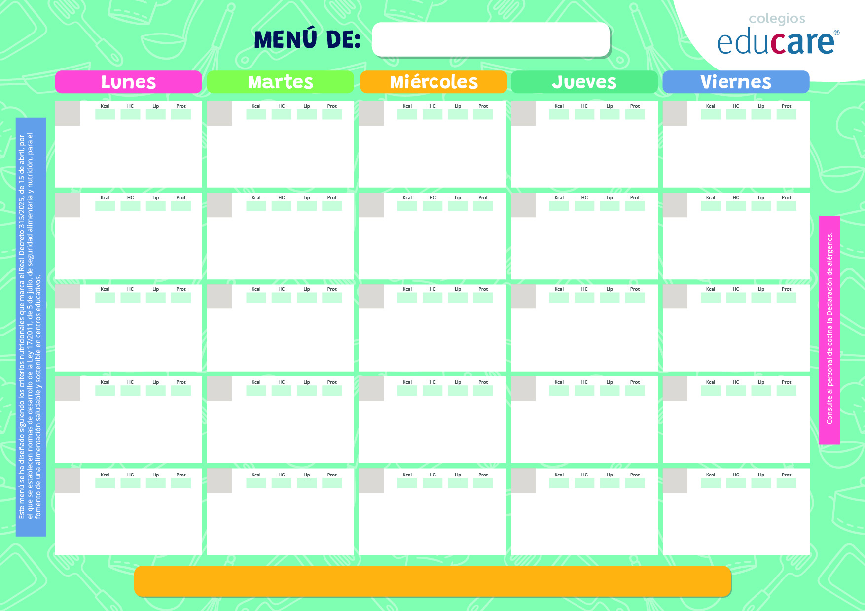


SEPTIEMBRE 2025
1
2
3
4
5
571 73 19 27
Crema de verduras
Churrasquito de pollo aliñado
Arroz pilaf
Fruta de temporada
8
670 106 20 14
9
605 74 25 20
10
600 82 16 32
11
602 71 23 27
12
625 90 15 27
Arroz blanco con tomate frito
Tortilla de patata
Ensalada de tomate y cebolla con orégano
Fruta de temporada
Ensalada alemana/guiso de patatas( hasta 3º primaria)
Nuggets de pollo
Lechuga y maíz
Helado
Gazpacho andaluz/sopa de estrellas con verduras(hasta 3º de primaria)
Albóndigas de pollo con salsa al curry
Arroz pilaf
Fruta de temporada
Crema de zanahoria natural/Salmorejo (Eso)
Magro de cerdo al estilo tradicional
Patatas asadas
Fruta de temporada
Espaguetis integrales al pomodoro con hierbas aromáticas
Merluza a la gallega
Ensalada tricolor
Fruta de temporada
15
666 72 26 34
16
646 77 22 35
17
644 86 23 21
18
748 88 28 32
19
729 95 26 28
Guisantes salteados con ajo y cebolla
Parmentier con boloñesa de pollo
Fruta de temporada
Lentejas a la hortelana
Huevos revueltos con jamón york
Ensalada de lechuga y remolacha
Yogur
Crema de verduras al natural /Salmorejo (eso)
Albóndigas vegetales con salsa de tomate, patatas asadas
Fruta de temporada
Macarrones integrales con ajo y orégano
Cinta de lomo adobada a la plancha
Ensalada de lechuga y maíz
Fruta de temporada
Risotto meloso de setas
Abadejo en tempura
Ensalada de tomate y lechuga
Fruta de temporada
22
739 76 32 37
23
579 91 14 22
24
582 85 15 24
25
742 95 26 32
26
629 74 25 26
Lentejas guisadas con chorizo
Huevos revueltos con queso
Ensalada de lechuga y aceitunas
Yogur
Ensalada de arroz aceitunas maíz y tomate/Arroz con tomate( hasta 3º)
Merluza en salsa verde
Ensalada de lechuga y remolacha
Fruta de temporada
Sopa de cocido
Cocido completo
Fruta de temporada
Fusilli a la carbonara con bacón
Caldera de cerdo duroc en salsa con orégano
Ensalada lechuga y zanahoria
Fruta de temporada
Crema de calabaza
Cuarto trasero de pollo asado
Patatas fritas
Fruta de temporada
29
609 92 15 25
30
552 65 20 28
Arroz tres delicias casero
Suprema de merluza con salsa marinera
Ensalada de lechuga y zanahoria
Fruta de temporada
Sopa de pasta integral
Ragout de pollo al estilo tradicional
Ensalada tricolor
Yogur
OBJETIVO DEL MES: DEJO RECOGIDO MI SITIO DEL COMEDOR

Slide 2
SEPTIEMBRE 2025. NIDO
1
2
3
4
5
571 73 19 27
Crema de verduras
Pollo aliñado al horno
Arroz pilaf
Yogur
8
670 106 20 14
9
605 74 25 20
10
600 82 16 32
11
602 71 23 27
12
625 90 15 27
Arroz blanco con tomate frito
Tortilla de patatas
Fruta de temporada
Guiso de patatas con verduras
Nuggets de pollo
Yogur natural
Sopa de estrellas con verduras
Albóndigas de pollo con salsa
Arroz pilaf
Fruta de temporada
Crema de zanahoria natural
Magro de cerdo al estilo tradicional
Patatas asadas
Fruta de temporada
Espaguetis integrales con tomate
Merluza a la gallega
Fruta de temporada
15
666 72 26 34
16
646 77 22 35
17
644 86 23 21
18
748 88 28 32
19
729 95 26 28
Crema de guisantes
Parmentier con boloñesa de pollo
Fruta de temporada
Lentejas a la hortelana
Huevos revueltos con jamón york
Yogur natural
Crema de verduras
Albóndigas vegetales con salsa de tomate, patatas asadas
Fruta de temporada
Macarrones integrales con tomate
Cinta de lomo adobada a la plancha
Fruta de temporada
Arroz con verdura
Abadejo en tempura
Fruta de temporada
22
739 76 32 37
23
579 91 14 22
24
582 85 15 24
25
742 95 26 32
26
629 74 25 26
Lentejas guisadas con chorizo
Huevos revueltos con queso
Yogur natural
Arroz con tomate
Merluza en salsa verde
Fruta de temporada
Sopa de cocido
Cocido completo
Fruta de temporada
Fusilli con tomate
Caldera de cerdo duroc
Fruta de temporada
Crema de calabaza
Pollo asado
Patatas fritas
Fruta de temporada
29
609 92 15 25
30
552 65 20 28
Arroz tres delicias casero
Suprema de merluza con salsa marinera
Fruta de temporada
Sopa de pasta integral
Ragout de pollo al estilo tradicional
Yogur natural
OBJETIVO DEL MES: DEJO RECOGIDO MI SITIO DEL COMEDOR

Slide 3
SEPTIEMBRE 2025 Sin huevo
1
2
3
4
5
571 73 19 27
Crema de verduras
Churrasquito de pollo aliñado
Arroz pilaf
Fruta de temporada
8
670 106 20 14
9
605 74 25 20
10
600 82 16 32
11
602 71 23 27
12
625 90 15 27
Arroz blanco con tomate frito
Lomo de cerdo a la plancha
Ensalada de tomate y cebolla con orégano
Fruta de temporada
Guiso de patatas( con calamar
Pollo empanado
Lechuga y maíz
Helado
Gazpacho andaluz/sopa de estrellas con verduras(hasta 3º de primaria)
Albóndigas de pollo con salsa al curry
Arroz pilaf
Fruta de temporada
Crema de zanahoria natural/Salmorejo (Eso)
Magro de cerdo al estilo tradicional
Patatas asadas
Fruta de temporada
Espaguetis integrales al pomodoro con hierbas aromáticas
Merluza a la gallega
Ensalada tricolor
Fruta de temporada
15
666 72 26 34
16
646 77 22 35
17
644 86 23 21
18
748 88 28 32
19
729 95 26 28
Guisantes salteados con ajo y cebolla
Parmentier con boloñesa de pollo
Fruta de temporada
Lentejas a la hortelana
Jamón de Sajonia a la plancha
Ensalada de lechuga y remolacha
Yogur
Crema de verduras al natural /Salmorejo (eso)
Albóndigas vegetales con salsa de tomate, patatas asadas
Fruta de temporada
Macarroness/h integrales con ajo y orégano
Cinta de lomo adobada a la plancha
Ensalada de lechuga y maíz
Fruta de temporada
Risotto meloso de setas
Abadejo en tempura
Ensalada de tomate y lechuga
Fruta de temporada
22
739 76 32 37
23
579 91 14 22
24
582 85 15 24
25
742 95 26 32
26
629 74 25 26
Lentejas guisadas con chorizo
Filete de pollo asado
Ensalada de lechuga y aceitunas
Yogur
Ensalada de arroz aceitunas maíz y tomate/Arroz con tomate( hasta 3º)
Merluza en salsa verde
Ensalada de lechuga y remolacha
Fruta de temporada
Sopa s/h de cocido
Cocido completo
Fruta de temporada
Espirales s/h a la carbonara con bacón
Caldera de cerdo duroc en salsa
Ensalada lechuga y zanahoria
Fruta de temporada
Crema de calabaza
Cuarto trasero de pollo asado
Patatas fritas
Fruta de temporada
29
609 92 15 25
30
552 65 20 28
Arroz tres delicias casero
Suprema de merluza con salsa marinera
Ensalada de lechuga y zanahoria
Fruta de temporada
Sopa de fideos s/h
Ragout de pollo al estilo tradicional
Ensalada tricolor
Yogur
OBJETIVO DEL MES: DEJO RECOGIDO MI SITIO DEL COMEDOR

Slide 4
SEPTIEMBRE 2025 Sin gluten
1
2
3
4
5
571 73 19 27
Crema de verduras
Churrasquito de pollo aliñado
Arroz pilaf
Fruta de temporada
8
670 106 20 14
9
605 74 25 20
10
600 82 16 32
11
602 71 23 27
12
625 90 15 27
Arroz blanco con tomate frito
Tortilla de patata
Ensalada de tomate y cebolla con orégano
Fruta de temporada
Ensalada alemana/guiso de patatas( hasta 3º primaria)
Pollo empanado s/g
Lechuga y maíz
Helado
Gazpacho s/g/Sopa de fideos s/g con verduras(hasta 3º de primaria)
Hamburguesa a la plancha
Arroz pilaf
Fruta de temporada
Crema de zanahoria natural/Salmorejo s/g (Eso)
Magro de cerdo al estilo tradicional
Patatas asadas
Fruta de temporada
Espaguetis s/g al pomodoro con hierbas aromáticas
Merluza a la gallega
Ensalada tricolor
Fruta de temporada
15
666 72 26 34
16
646 77 22 35
17
644 86 23 21
18
748 88 28 32
19
729 95 26 28
Guisantes salteados con ajo y cebolla
Parmentier con boloñesa de pollo
Fruta de temporada
Alubias a la hortelana
Huevos revueltos con jamón york
Ensalada de lechuga y remolacha
Yogur
Crema de verduras al natural /Salmorejo s/g (eso)
Hamburguesa a la plancha
Patatas asadas
Fruta de temporada
Macarrones s/g con ajo y orégano
Cinta de lomo adobada a la plancha
Ensalada de lechuga y maíz
Fruta de temporada
Risotto meloso de setas
Abadejo en tempura s/g
Ensalada de tomate y lechuga
Fruta de temporada
22
739 76 32 37
23
579 91 14 22
24
582 85 15 24
25
742 95 26 32
26
629 74 25 26
Alubias guisadas con chorizo
Huevos revueltos con queso
Ensalada de lechuga y aceitunas
Yogur
Ensalada de arroz aceitunas maíz y tomate/Arroz con tomate( hasta 3º)
Merluza en salsa verde
Ensalada de lechuga y remolacha
Fruta de temporada
Sopa de cocido
Cocido completo
Fruta de temporada
Espirales s/g a la carbonara
Caldera de cerdo duroc en salsa con orégano
Ensalada lechuga y zanahoria
Fruta de temporada
Crema de calabaza
Cuarto trasero de pollo asado
Patatas fritas
Fruta de temporada
29
609 92 15 25
30
552 65 20 28
Arroz tres delicias casero
Suprema de merluza con salsa marinera
Ensalada de lechuga y zanahoria
Fruta de temporada
Sopa de fideos s/g
Ragout de pollo al estilo tradicional
Ensalada tricolor
Yogur
OBJETIVO DEL MES: DEJO RECOGIDO MI SITIO DEL COMEDOR

Slide 5
SEPTIEMBRE 2025 Sin pescado
1
2
3
4
5
571 73 19 27
Crema de verduras
Churrasquito de pollo aliñado
Arroz pilaf
Fruta de temporada
8
670 106 20 14
9
605 74 25 20
10
600 82 16 32
11
602 71 23 27
12
625 90 15 27
Arroz blanco con tomate frito
Tortilla de patata
Ensalada de tomate y cebolla con orégano
Fruta de temporada
Ensalada alemana/guiso de patatas( hasta 3º primaria)
Nuggets de pollo
Lechuga y maíz
Helado
Gazpacho andaluz/sopa de estrellas con verduras(hasta 3º de primaria)
Albóndigas de pollo con salsa al curry
Arroz pilaf
Fruta de temporada
Crema de zanahoria natural/Salmorejo (Eso)
Magro de cerdo al estilo tradicional
Patatas asadas
Fruta de temporada
Espaguetis integrales al pomodoro con hierbas aromáticas
Revuelto de queso
Ensalada tricolor
Fruta de temporada
15
666 72 26 34
16
646 77 22 35
17
644 86 23 21
18
748 88 28 32
19
729 95 26 28
Guisantes salteados con ajo y cebolla
Parmentier con boloñesa de pollo
Fruta de temporada
Lentejas a la hortelana
Huevos revueltos con jamón york
Ensalada de lechuga y remolacha
Yogur
Crema de verduras al natural /Salmorejo (eso)
Albóndigas vegetales con salsa de tomate, patatas asadas
Fruta de temporada
Macarrones integrales con ajo y orégano
Cinta de lomo adobada a la plancha
Ensalada de lechuga y maíz
Fruta de temporada
Risotto meloso de setas
Filete de pollo asado
Ensalada de tomate y lechuga
Fruta de temporada
22
739 76 32 37
23
579 91 14 22
24
582 85 15 24
25
742 95 26 32
26
629 74 25 26
Lentejas guisadas con chorizo
Huevos revueltos con queso
Ensalada de lechuga y aceitunas
Yogur
Ensalada de arroz aceitunas maíz y tomate/Arroz con tomate( hasta 3º)
Lomo de cerdo a la plancha
Ensalada de lechuga y remolacha
Fruta de temporada
Sopa de cocido
Cocido completo
Fruta de temporada
Fusilli a la carbonara con bacón
Caldera de cerdo duroc en salsa con orégano
Ensalada lechuga y zanahoria
Fruta de temporada
Crema de calabaza
Cuarto trasero de pollo asado
Patatas fritas
Fruta de temporada
29
609 92 15 25
30
552 65 20 28
Arroz tres delicias casero
Cinta de lomo adobada
Ensalada de lechuga y zanahoria
Fruta de temporada
Sopa de pasta integral
Ragout de pollo al estilo tradicional
Ensalada tricolor
Yogur
OBJETIVO DEL MES: DEJO RECOGIDO MI SITIO DEL COMEDOR

Slide 6
SEPTIEMBRE 2025 Sin leche
1
2
3
4
5
571 73 19 27
Crema de verduras
Churrasquito de pollo aliñado
Arroz pilaf
Fruta de temporada
8
670 106 20 14
9
605 74 25 20
10
600 82 16 32
11
602 71 23 27
12
625 90 15 27
Arroz blanco con tomate frito
Tortilla de patata
Ensalada de tomate y cebolla con orégano
Fruta de temporada
Guiso de patatas( hasta 3º primaria)
Filete de pollo empanado
Lechuga y maíz
Gelatina
Sopa de estrellas con verduras(hasta 3º de primaria)
Albóndigas de pollo con salsa al curry
Arroz pilaf
Fruta de temporada
Crema de zanahoria natural/Salmorejo (Eso)
Magro de cerdo al estilo tradicional
Patatas asadas
Fruta de temporada
Espaguetis integrales al pomodoro con hierbas aromáticas
Merluza a la gallega
Ensalada tricolor
Fruta de temporada
15
666 72 26 34
16
646 77 22 35
17
644 86 23 21
18
748 88 28 32
19
729 95 26 28
Guisantes salteados con ajo y cebolla
Pollo asado en su jugo
Patatas asadas
Fruta de temporada
Lentejas a la hortelana
Huevos revueltos con jamón york
Ensalada de lechuga y remolacha
Yogur de soja
Crema de verduras al natural
Albóndigas vegetales con salsa de tomate, patatas asadas
Fruta de temporada
Macarrones integrales con ajo y orégano
Cinta de lomo a la plancha
Ensalada de lechuga y maíz
Fruta de temporada
Arroz con champiñones
Abadejo en tempura
Ensalada de tomate y lechuga
Fruta de temporada
22
739 76 32 37
23
579 91 14 22
24
582 85 15 24
25
742 95 26 32
26
629 74 25 26
Lentejas guisadas con verduras
Huevos revueltos
Ensalada de lechuga y aceitunas
Gelatina
Arroz con tomate( hasta 3º)
Merluza en salsa verde
Ensalada de lechuga y remolacha
Fruta de temporada
Sopa de cocido
Cocido completo
Fruta de temporada
Fusilli con tomate
Caldera de cerdo duroc en salsa con orégano
Ensalada lechuga y zanahoria
Fruta de temporada
Crema de calabaza
Cuarto trasero de pollo asado
Patatas fritas
Fruta de temporada
29
609 92 15 25
30
552 65 20 28
Arroz tres delicias casero
Suprema de merluza con salsa marinera
Ensalada de lechuga y zanahoria
Fruta de temporada
Sopa de pasta integral
Ragout de pollo al estilo tradicional
Ensalada tricolor
Yogur de soja
OBJETIVO DEL MES: DEJO RECOGIDO MI SITIO DEL COMEDOR

